Slide 1
第10章 羧酸
学习要求：
1. 了解羧酸的结构 、分类和物理性质， 。
2. 熟悉取代基诱导效应对羧酸酸性的影响及酸催化
酯化反应机理。
3. 掌握羧酸的命名及化学性质。
布洛芬 阿司匹

Slide 2
作业：习题： 10.2 10.3 10.4 12.5 10.8 10.10
思考题： 10.1 10.6 10.7

Slide 3
10.1 羧酸的分类和命名
根据羧基所连烃基的不同可分为脂肪酸、脂环酸、
芳香酸和杂环羧酸。
12-羟基-9-十八碳烯酸（蓖麻醇酸）苯甲酸（安息香酸）
PhCH=CH-COOH
ß-苯基丙烯酸
α,α′-二羟基丁二酸(酒石酸)
命名:
反-1,2-环戊烷二甲酸 (E)-4-羟基-2-戊酸

Slide 4
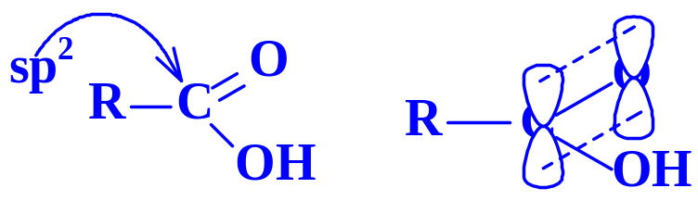

(1R, 3R)-1,3-环己烷二羧酸 ß-吡啶甲酸(烟酸)
10.2 羧酸的结构
两碳氧键键长不相等 形成 共轭体系

Slide 5
10.3 羧酸的物理性质
沸点 羧酸较相对分子相同的或近的醇高。
b.p 78.5 ºC 100.7 ºC
氢键键能
( Kj/mol)
25 30
二聚体(氢键缔合)
熔点 羧酸熔点呈锯齿状上升，含偶数碳原子的羧酸较相邻两奇数碳原子羧酸的熔点高，P₄₂₉图12-1。
化合物
m.p -4.5ºC - 34.5ºC

Slide 6
10.4 羧酸的化学性质
主要有 ① 酸性 ② 衍生物的生成 ③ 还原
④ 脱羧 ⑤ α- 氢反应
④
③
⑤
②
①
10.4.1 羧酸的酸性和极化效应
(1) 羧酸酸性

Slide 7

羧酸的酸性比一般无机酸酸性弱，较碳酸酸性强。据此，
可将其与中性或碱性化合物分离。
化合物
pKa
3.75 4.76~5 6.5 16~19 25
(2) 羧酸的结构与酸性的关系 (P₁₈₉)
形成 体系后 O-H键削弱，增加了其离解趋势。
RCOOˉ因共轭而稳定是其较相应醇有较大酸性的
主要原因。

Slide 8
影响酸性的因素
诱导效应
pKa 0.70 1.29 2.81 4.75
pKa 2.86 4.0 4.52 4.82
由此可见，诱导效应具有加和性，而且是一种短程效应。
诱导效应的
相对强度：
-I 0 +I
X为吸电子基 Y为供电子基
-I 同族 -F > -Cl > -Br > -I 元素电负性大,-I效应强。

Slide 9
同周期 -F > -OR > -NR₂ ;
不同杂化态
S 成分多，则吸电子能力强。基团-I效应总排序见P₄₃₄。
(+I)
羧酸
(-I )
pKa 3.75 4.75 5.03
吸电子基使羧酸酸性增强，供电子基使羧酸酸性减弱。
(+I )
二元酸的酸性：
K_{a1}>> K_{a2}

Slide 10
共轭效应
+C效应，
间位受阻。
pKa 4.2 4.08 4.57 2.98
分子内氢键使体系
能量降低，酸性增强。
10.4.2 羧酸衍生物的生成
酰氯的生成
所用试剂:PCl₃、PCl₅、SOCl₂(亚硫酰氯)

Slide 11
CH₃COCl b.p 52ºC, 可先蒸出。H₃PO₃ 200℃分解。
PhCOCl b.p197ºC, PhOCl b.p 107℃可先蒸出。
SOCl₂b.p 77℃, CH₃CH₂COCl b.p 80℃ 该法不宜。
历程
(2) 酸酐的生成脱水剂：P₂O₅或(CH₃CO)₂,某些二元酸可直加热脱水成酐。

Slide 12
乙丙酐（混酐）
苯酐
酯的生成和酯化机理
RCOOH与RO在强酸性催化剂作用下生成酯。

Slide 13
mol 1 ： 1 66.7%
2 : 1 84.52%
提高得率措施:
乙酸过量,
蒸出酯和水。
弱亲核试剂 活泼卤代烃
机理
① 酰氧键断裂 ②烷氧键断裂
大多数情况下按①式进行。叔丁醇酯化反应按②进行。
酸催化机理可表示如下：

Slide 14
含标记氧原子
保留在酯中。
(4) 酰胺的生成
b.p 222℃ 平衡移动
酰胺继续加热，则进一步失水成腈 RCN。

Slide 15
腈水解可得羧酸。
10.4.3 羰基的还原反应
LiAlH₄是还原羧酸为醇的最好试剂。
乙硼烷亦是还原羧酸到醇的有效试剂。

Slide 16
10.4.4 α-氢的反应
羧酸的α-氢卤代需在光照或催化剂（碘、硫或红磷）
存在下进行。
机理
10.4.5 脱羧反应
(1) α-碳上连有强吸电子基容易脱羧

Slide 17

形成分子内氢键, 该脱羧反应在合成上很重要。
实验室制法
（2）二元酸加热

Slide 18
(3) Kolbe法制烃
阳极 阴极

